Slide 1
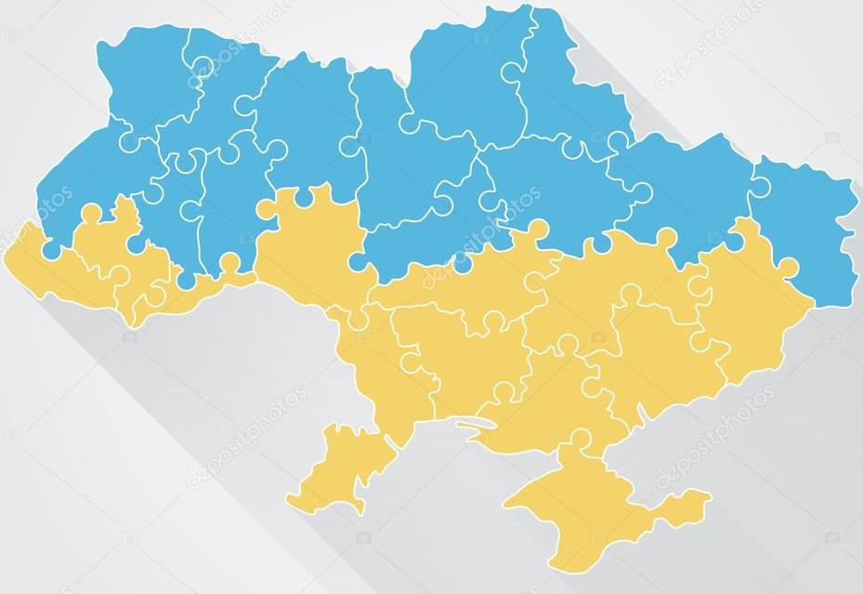
ВІДДІЛ ІСТОРИЧНОЇ РЕГІОНАЛІСТИКИ
ІНСТИТУТУ ІСТОРІЇ УКРАЇНИ
НАН УКРАЇНИ

Slide 2
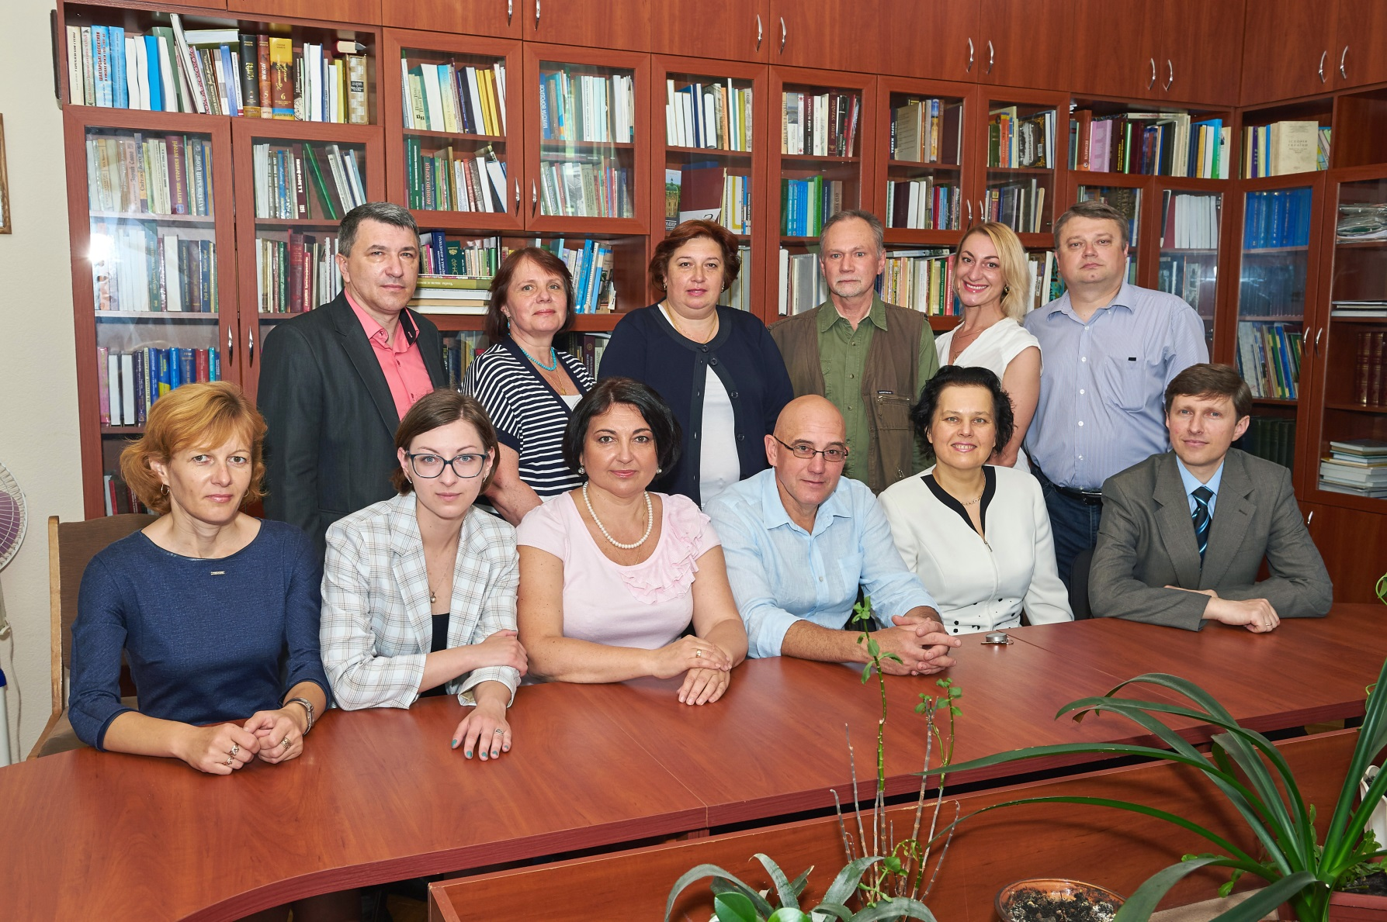
Співробітники відділу

Slide 3
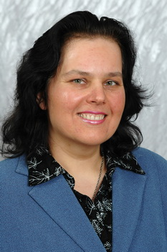
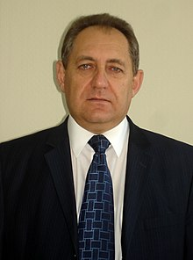
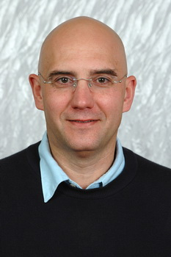
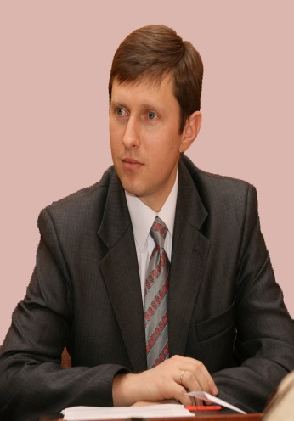
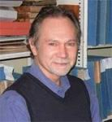
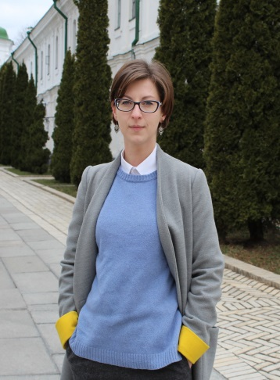
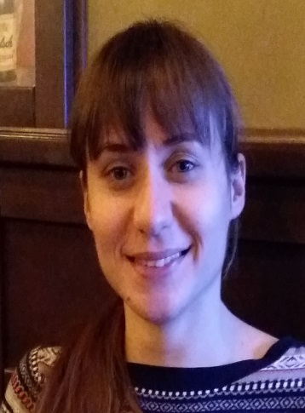
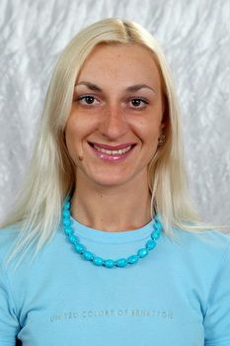
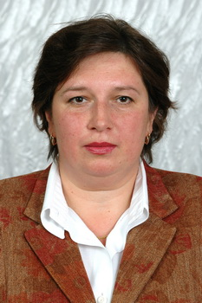
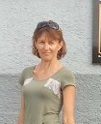
СПІВРОБІТНИКИ ВІДДІЛУ
Верменич Я.В.
завідувач відділу,
д. і. н., проф.
Сосса Р.І.
пров. наук. спів.,
д. геог. н.
Галенко О.І.
пров. наук.спів.,
к. і. н.
Дмитрук В.І.
стар. наук. спів.,
к. і. н.
Чернухін Є.К.
стар. наук. спів., к. і. н.
Водотика Т.С.
Водотика Т.С.
наук. спів., к. і. н.
Грищенко Ю.В.
наук. спів., к. і. н.
Пелешко А.В.
наук. спів., к. і. н.
Савченко І.В.
мол. наук. спів.
Архипова С.І.
пров. інж.

Slide 4
П.І.Б. | Посада | Науковий ступінь, вчене звання | Напрям наукової діяльності, спеціальність | h-index
Верменич Ярослава Володимирівна | Завідувач відділу | Доктор історичних наук, професор | Історія України, історична регіоналістика, локальна історія та історична урбаністика | 10
Сосса Ростислав Іванович | Провідний науковий співробітник | Доктор географічних наук, старший науковий співробітник, доцент | Історія картографії, топографічне та тематичне картографування | 5
Галенко Олександр Іванович | Провідний науковий співробітник | Кандидат історичних наук, доцент | Історія України, археографія та джерелознавство | 4
Дмитрук Володимир Іванович | Старший науковий співробітник | Кандидат історичних наук, старший науковий співробітник | Історія України, історична регіоналістика та історичне краєзнавство | 3
Чернухін Євген Костянтинович | Старший науковий співробітник | Кандидат філологічних наук | Книгознавство, бібліотекознавство, бібліографознавство, археографія та джерелознавство | 1
Водотика Тетяна Сергіївна | Науковий співробітник | Кандидат історичних наук | Історія України, історична урбаністика | 1
Грищенко Юлія Володимирівна | Науковий співробітник | Кандидат історичних наук | Історія України, міжкультурні взаємодії в Україні та світі | 1
Пелешко Адріана Володимирівна | Науковий співробітник | Кандидат історичних наук | Історія України, міжкультурні взаємодії в Україні та світі | 0
Савченко Ірина Вадимівна | Молодший науковий співробітник |  | Історія України | 1
Архипова Світлана Іванівна | Провідний інженер |  | Історія України, історична регіоналістика та історичне краєзнавство | 1

Slide 5
НАПРЯМИ ДІЯЛЬНОСТІ ВІДДІЛУ
Науково-дослідницька робота
Наукові публікації
Наукове визнання
Наукові
форуми
Популяризація історичних знань
Підготовка наукових кадрів
Міжнародна співпраця
Викладацька діяльність
Координація наукових досліджень
Зв’язки з громадськістю

Slide 6
НАУКОВА ШКОЛА
«РЕГІОНАЛЬНОЇ ІСТОРІЇ»
У відділі історичної регіоналістики сформована та діє наукова школа «Регіональної історії», яка спирається на ґрунтовні напрацювання з територіальної історії, що традиційно розроблялися в Інституті у науковій школі з дослідження історичного краєзнавства, пам'яткознавства, історії міст і сіл України. Її засновником був академік НАН України, д.і.н., проф., заслужений діяч науки і техніки УРСР, голова редколегії 26-томної «Історії міст і сіл Української РСР» – П.Т. Тронько (1915–2011). З метою подальшого розвитку та інституалізації одного з напрямків полідисциплінарної школи П.Т. Тронька та системного вивчення проблем регіональної та локальної історії, історичної урбаністики, мікроісторії в 2006 р. під керівництвом д.і.н. Я.В. Верменич був створений сектор теоретико-методологічних проблем історичної регіоналістики, а в 2012 – відділ історичної регіоналістики, в форматі якого продовжила своє становлення школа регіональної історії.
На сьогодні до школи регіональної історії (на базі відділу історичної регіоналістики) зараховують учнів Я.В. Верменич – О.В. Романцова, О.М. Сагач, Ю.А. Бабюха, Т.С. Водотику та співробітників – В.І. Дмитрука, Ю.В. Грищенко, І.В. Савченко, С.І. Архипову.

Slide 7
НАУКОВА ШКОЛА
«РЕГІОНАЛЬНОЇ ІСТОРІЇ»
Пріоритетні напрями наукової діяльності:
осмислення регіональної специфіки в просторовому вимірі;
ретроспективне дослідження територіальної структури та прогнозування оптимальної моделі регіональної організації;
з'ясування ролі регіональних чинників у житті українського суспільства на різних історичних етапах;
пошук сучасних стратегій вивчення геополітичних аспектів вітчизняної локальної історії, історичної урбаністики та історії погранич;
дослідження соціокультурного і ментального образу Південної України – регіону, який сформувався на перехресті різноспрямованих політичних, економічних, культурних впливів;
висвітлення витоків і проявів «гібридної війни» на Сході України, розроблення практичних рекомендацій щодо оптимізації сучасної регіональної політики.

Slide 8
НАУКОВА ШКОЛА
«РЕГІОНАЛЬНОЇ ІСТОРІЇ»
Методологічний потенціал школи спрямований на розробку теорії історичної регіоналістики, її соціальної ролі та прогностичних можливостей, створення фундаментальних основ міждисциплінарної регіональної аналітики. Концептуальними напрямами є дослідження регіональної структури України в історичній ретроспективі, еволюції та сучасного стану адміністративно-територіального устрою українських земель, феномена порубіжжя в історичній долі України, особливостей приграничних регіонів України та специфіки українсько-російського прикордоння, ментальності та ідентичності порубіжного соціуму. Практична значимість школи полягає у репрезентації теоретичних моделей регіональної інтеграції в контексті збалансування регіональних і державних інтересів в умовах суспільних трансформацій та геополітичних криз ХХ – початку ХХІ ст., з'ясуванні чинників регіональних пріоритетів та суперечностей у сучасній Україні, пов'язаних із конфліктами інтересів і цінностей в умовах «гібридної війни».

Slide 9
НАУКОВА ШКОЛА
«РЕГІОНАЛЬНОЇ ІСТОРІЇ»
Дисциплінарною спеціалізацією наукової діяльності є:
регіональна історія;
регіональна аналітика;
локальна історія;
історична локалістика;
історична урбаністика;
історичне містознавство;
ретроспективне дослідження адміністративно-територіального устрою;
історична лімологія;
теоретичне та історичне кордонознавство;
історична географія;
ментальна картографія;
мікроісторія.

Slide 10
НАУКОВА ШКОЛА
«РЕГІОНАЛЬНОЇ ІСТОРІЇ»
2014–2016 рр. відділ працював над виконанням теми «Феномен пограниччя у долі України: історичні витоки, рефлексії, ментальні впливи», яка передбачала комплексний аналіз етапів і особливостей процесу формування прикордонних територій України як історико-культурних зон і специфіки їх транскордонного співробітництва на сучасному етапі.
Першим етапом реалізації теми став навчальний посібник Я.В. Верменич «Історична регіоналістика» (К., 2014), в якому простежено процес концептуалізації історичної регіоналістики як трансдисциплінарної галузі наукового знання. В контексті розробки проблеми феномена пограниччя в долі України видано колективну монографію «Схід і Південь України: час, простір, соціум» (у 2-х т. – Т. 1. – К., 2014), яка присвячена теоретико-методологічному обґрунтуванню нових просторово-часових підходів до дослідження регіональної специфіки Сходу і Півдня України.
Простеженню еволюції інтелектуальної традиції «горизонтального» дослідження історії України в рамках функціонування Історично-філологічного відділу ВУАН присвячена брошура Г.А. Вербиленко «Історико-географічні дослідження в Історично-філологічному відділі ВУАН у 20–30-х рр. ХХ ст.» (К., 2014). Територіальним і картографічним аспектам дослідження регіональної специфіки України присвячені праці Я.В. Верменич та О.В. Андрощука «Зміни адміністративно-територіального устрою України ХХ–ХХІ ст.» (К., 2014) і Р.І. Сосси «Топографічне картографування України (1917–2012)» (К., 2014).

Slide 11
НАУКОВА ШКОЛА
«РЕГІОНАЛЬНОЇ ІСТОРІЇ»
Фундаментальним регіональним дослідженням став збірник документів та матеріалів «Крим в умовах суспільно-політичних трансформацій (1940–2015)» (К., 2016), до якого увійшли документи та матеріали, що відображають депортаційну політику радянської влади на Кримському півострові в роки Другої світової війни та у післявоєнний період, розкривають економічні, культурні аспекти входження Криму до складу УРСР.
Окремим напрямком роботи є завершення державної програми «Реабілітовані історією» та підготовка до друку чергових книг науково-документальної серії. Проект був розпочатий у відділі регіональних проблем історії України (керівник – академік НАН України П.Т. Тронько) згідно постанови Верховної Ради України від 6 квітня 1992 р. № 2256-ХІІ «Про підготовку багатотомного науково-документального видання про жертви репресій на Україні». Сьогодні державна програма «Реабілітовані історією» – наукове зібрання, що збагатило вітчизняну науку новим оригінальним фактичним матеріалом, ввело у науковий обіг і оприлюднило раніше невідомі/недоступні для дослідників документи вищого партійно-державного керівництва СРСР та УРСР, колишніх спеціальних служб, правоохоронних органів, відкрило широкі можливості для наукового вивчення і узагальнення проблем зародження і функціонування комуністичного режиму в Україні.
Серед грунтовних праць, підготовлених співробітниками відділу в ході розробки проблеми «Реабілітовані історією»: «Радянські органи державної безпеки в Україні (1918–1991 рр.): історія, структура, функції» (К., 2014, упорядники О.Г. Бажан, Р.Ю. Подкур); «Анатомія селянських повстань: Городнянське повстання 1931 р. під проводом Я. Рябченка» (К., 2015, упорядник Р.Ю. Подкур).

Slide 12
НАУКОВА ШКОЛА «РЕГІОНАЛЬНОЇ ІСТОРІЇ»
Сучасний період діяльності підпорядкований виконанню теми «Українсько-російське прикордоння: Донбас і Крим в історичній ретроспективі та сучасних реаліях» (2017–2019), яка орієнтована на комплексний аналіз глибинних витоків проблем в українсько-російських відносинах, осмислення процесів українсько-російських стосунків у зонах порубіжжя, пошук нових концептуальних моделей впливу кордонів і погранич на перебіг інтеграційних і диверсифікаційних процесів в Україні.
В контексті її розробки підготовлені праці Я.В. Верменич «Феномен пограниччя: Донбас і Крим в долі України» (К., 2018), О.І. Галенка «М. Шюкрю Ганіоглу. Ататюрк: Біографія мислителя» (К., 2018), Т.С.Водотики «Культура підприємництва в містах Наддніпрянської України, друга половина ХІХ – початок ХХ ст.» та «Простір можливостей: Україна в добу заліза і пари» (К., 2018), Ю.В. Грищенко «Болгари в Україні 1920-х – 1930-х рр.: між національними проектами влади й реаліями життя» (К., 2018).
Науковий потенціал та авторитет школи у соціогуманітарному середовищі визначається активним використанням її доробку у навчальному процесі провідних українських вищих навчальних закладів, зокрема, в Київському національному університеті імені Тараса Шевченка протягом тривалого часу викладався курс «Історична регіоналістика в Україні».

Slide 13
ЗБІРНИК НАУКОВИХ ПРАЦЬ «РЕГІОНАЛЬНА ІСТОРІЯ УКРАЇНИ»
Науковий профіль збірника:
концептуалізація історичної регіоналістики як міждисциплінарного наукового напряму, зосередженого на осмисленні регіональної специфіки в просторовому вимірі і в історичній ретроспективі;
оновлення термінологічного арсеналу регіональних досліджень, осмислення світового і вітчизняного досвіду регіонального моделювання, еволюції та проблем реформування адміністративно-територіального устрою;
студіювання проблем нової локальної історії, мікроісторії, історії повсякденності, історичної лімології, історичної урбаністики;
дослідження історії регіонів України крізь призму теорії і методології рубіжності, феномену Криму і Донбасу як пограничних субрегіонів України;
в контексті збройного протистояння на Сході України виявлення факторів нестабільності, пов'язаних із регіональною строкатістю, аналіз історичних витоків ризиків і загроз, простеження впливу політики й культурно-історичного середовища на самопочуття людей і поведінкові реакції;
висвітлення питань, пов'язаних із конфліктами інтересів в умовах «гібридної війни», специфічними особливостями регіональної культурної пам'яті, пошуком моделей примирення та консолідації української нації.

Slide 14
СЕРІЯ НАУКОВИХ ДОСЛІДЖЕНЬ
«СТУДІЇ З РЕГІОНАЛЬНОЇ ІСТОРІЇ»
В 2014 р. започатковано нову серію наукових досліджень (відповідальний редактор – академік НАН України В.А.Смолій), спрямовану на створення наукового підґрунтя для вироблення концептуальних підходів дослідження регіонів України та популяризацію наукових знань з регіональної історії в українському соціумі.
Мета проекту:
саме тепер, коли війна на Сході України виявила безліч факторів нестабільності, пов'язаних із регіональною строкатістю, з'явилася можливість проаналізувати історичні витоки ризиків і загроз, простежити вплив політики й культурно-історичного середовища на самопочуття людей і поведінкові реакції;
оскільки стратегія проекту орієнтована на висвітлення найбільш актуальних проблем, що мають не тільки теоретико-методологічне, але й практичне значення, концепція серії підпорядкована виділенню кількох наступних рівнів розробки: теоретико-методологічного, соціально-політичного та культурологічного.

Slide 15
ТЕОРЕТИКО-МЕТОДОЛОГІЧНИЙ РІВЕНЬ СЕРІЇ
передбачає осмислення ролі регіональних чинників у житті українського суспільства на різних історичних етапах, аналіз об'єктивних і суб'єктивних чинників регіоналізації, становлення і розвитку регіональної структури України.
в контексті його реалізації підготовлена колективна монографія «Схід і Південь України: час, простір, соціум» (Т.1; 2014. Т.2; 2016) та колективні праці «Крим від античності до сьогодення: Історичні студії» (2014), «Крим: шлях крізь віки. Історія у запитаннях і відповідях: наукове видання» (2014).
опубліковані праці: монографії Ярослави Верменич «Південна Україна на цивілізаційному пограниччі» (2015), Станіслава Кульчицького та Лариси Якубової «Донеччина і Луганщина у ХVІІ – ХХІ ст.: історичні фактори й політичні технології формування особливого та загального у регіональному просторі» (2015); аналітичні доповіді Валерія Смолія та Лариси Якубової «Донеччина і Луганщина: місце в модерному українському національному проекті» та «Донеччина і Луганщина: етнонаціональна ситуація, перспективи та інструменти державного регулювання» (2015); аналітична записка Ярослави Верменич «Південна Україна: взаємовпливи держав та культур на цивілізаційному пограниччі» (2015); Валерія Смолія, Станіслава Кульчицького та Лариси Якубової «Донбас і Крим: місце в модерному національному проекті» (2016).

Slide 16
СОЦІАЛЬНО-ПОЛІТИЧНИЙ РІВЕНЬ СЕРІЇ
покликаний дослідити проблеми, які донедавна стояли на заваді об'єктивному висвітленню економічних, політичних, соціальних, демографічних та інших процесів на Сході й Півдні України.
комплекс малоформатних науково-популярних брошур об'єднано у підсерію «Степова Україна», завдяки чому робиться акцент саме на географічному орієнтирі, здатному структурувати історичний простір. Кожна брошура є окремим дослідженням, яке дає уявлення про регіоноутворюючі маркери Степової України та вплив локальних чинників на процеси самоідентифіації населення;
підготовлені наступні праці: брошури Тараса Чухліба «Донеччина та Луганщина – козацькі землі України (ХVI–XVІІІ ст.)», Олександра Доніка «З історії індустріального освоєння Донбасу (ХІХ – початок ХХ ст.)», Руслана Пирога «Донбас у складі Української гетьманської держави (травень–листопад 1918 року)», Георгія Папакіна «Донбас на «чорній дошці»: 1932–1933», Володимира Головка «Олигархи из города роз. Становление и развитие крупного капитала Донбасса (1991–2014 гг.)», Ярослави Верменич «Донбас як порубіжний регіон: територіальний вимір», Валентини Шандри «Адміністративно-територіальний і відомчий поділ (кінець ХVІІІ – початок ХХ ст.)», Володимира Молчанова у дослідженні «Донбас у системі соціально-демографічних та економічних процесів (ХІХ – початок ХХ ст.)», дві брошури Станіслава Кульчицького: «Колективізація сільського господарства на Донбасі: 1928‒1938» та «Радянська індустріалізація на Донбасі: 1926–1938», Василя Марочка «Голодомор 1932–1933 років на Донбасі», Федора та Галини Турченків «Проект «Новоросія» і новітня російсько-українська війна», Романа Подкура «Великий терор» 1937–1938 рр. на Донбасі», Ігоря Вєтрова, Олександра Лисенка та Тетяни Шелейко «Донбас 1943–1950 років: відновлення промислової і транспортної інфраструктури».

Slide 17
КУЛЬТУРОЛОГІЧНИЙ РІВЕНЬ СЕРІЇ
передбачає аналіз етнонаціональної історії регіону, ментально-історичної регіональної самосвідомості, впливу соціокультурних факторів на формування ідентичності та культури пам'яті Донбасу.
підготовлені такі праці: брошури Лариси Якубової «Етнонаціональна історія Донбасу: тенденції, суперечності, перспективи в світлі сучасного етапу українського націотворення», Павла Усенка «Маріуполь: грецьке забарвлення українського Надазов’я (кінець XVIII – початок XX ст.)» та «З «новоросійського» плацдарму (приукраїнська акваторія Великої війни: Чорне море, 1914–1917)», Івана Дзюби «Донецька рана України: Історико-культурологічні есеї»;
підсумковим виданням культурологічного напряму серії стали матеріали Круглого столу «Культурні цінності Криму і Донбасу в умовах війни та окупації» (2015 р.). У матеріалах збірника розглядаються актуальні питання захисту культурних цінностей, що перебувають на окупованих територіях АР Крим та м. Севастополя, а також на неконтрольованих українською владою районах Донецької і Луганської областей.
у 2016 р. було започатковано окрему підсерію «Джерела». Фундаментальним дослідженням в форматі серії став збірник документів та матеріалів «Крим в умовах суспільно-політичних трансформацій (1940–2015)».

Slide 18
СПИСОК НАДАНИХ НАУКОВО-ЕКСПЕРТНИХ ПОСЛУГ ЗА 2014 р.
Автор | Назва | Запит адресований
Верменич Я.В. | Інформація щодо Придністровської Молдавської Республіки. | Заступник керівника Верховної Ради України Яловий В. (Вх. № 108 від 26 березня 2014 р.)
Верменич Я.В. | Довідка щодо першої згадки про село Киянку Новоград-Волинського району Житомирської області. | Черниш В.А (Вх. № 68 від 03 березня 2014 р.)
Верменич Я.В. | Довідка стосовно експертизи навчальної програми «Кіровоградщина. Історія рідного краю» для учнів 7-11 класів. | В.о. директора Державної наукової установи «Інститут інноваційних технологій і змісту освіти» МОН України Левківський К.М. (Вх. № 184 від 20 травня 2014 р.)
Верменич Я.В. | Довідка щодо адміністративно-територіальних змін в УРСР у 1954 році. | Бортник В. (Вх. № 232 від 26 червня 2014 р.)
Верменич Я.В. | Довідка про те, коли м. Тирасполь входило до складу УРСР. | Солоденко А.О. (Вх. № 236 від 03 липня 2014 р.)
Верменич Я.В. | Довідка стосовно аналізу інформаційної продукції в інтернеті. | Перший заступник Голови Національної експертної комісії України з питань захисту суспільної моралі Деревянчук Г.Ю. (Вх. № 301 від 18 вересня 2014 р.)

Slide 19
СПИСОК НАДАНИХ НАУКОВО-ЕКСПЕРТНИХ ПОСЛУГ ЗА 2014 р.
Автор | Назва | Запит адресований
Верменич Я.В. | Довідка щодо дійсної дати заснування міста Нікополя Дніпропетровської області. | Перший заступник Міністра культури України О. Б. Островська-Люта (Вх. № 352 від 28 жовтня 2014 р.)
Верменич Я.В. | Довідка стосовно дати заснування Кривого Рогу. | Заступник міського голови Криворізької міськради В.Бєрлін (Вх. № 377 від 14 листопада 2014 р.)
Романцов О.В. | Довідка щодо назви села Крупиці Бериславського району Херсонської області. | Крупиця А.К. (Вх. № 69 від 03 березня 2014 р.)
Романцов О.В. | Довідка про входження села Паркани до складу Молдавської АРСР, що була в складі УРСР. | Лєщинський М.Р. (Вх. № 128 від 07 квітня 2014 р.)
Романцов О.В. | Довідка стосовно адміністративної приналежності Шахтинського й Таганрозького округів. | Президент Зміївського наукового краєзнавчого товариства Бутенко Ю.О. (Вх. № 210 від 02 червня 2014 р.)
Романцов О.В. | Експертиза навчальної програми факультативного курсу «Історичне краєзнавство» для учнів 9 класів. | В.о. директора Державної наукової установи «Інститут інноваційних технологій і змісту освіти» МОН України
Пелешко А.В. | Відгук офіційного опонента на дисертацію Чупис О.В. «Православна церква в системі державної влади Росії у XVIII ст.», поданої на здобуття наукового ступеня кандидата історичних наук за спеціальністю 07.00.02 – всесвітня історія. | Спецрада у Київському національному університеті імені Тараса Шевченка
Архипова С.І. | Довідка щодо підпорядкування м. Тирасполя у 1 пол. ХХ ст. | Фатєєв В.В. (15 квітня 2014 р.)
Архипова С.І. | Довідка про зміни назв Ворошиловградської області і району. | Климчук С.Ф. (Вх. № 285 від 02 вересня 2014 р.)

Slide 20
СПИСОК НАДАНИХ НАУКОВО-ЕКСПЕРТНИХ ПОСЛУГ ЗА 2015 р.
Автор | Назва | Запит адресований
Верменич Я.В. | Уточнення дати заснування м.Нікополя Дніпропетровської області. | В.о. міського голови м. Нікополя Фісак А.П. Вх. № 11 від 12 січня 2015 р.
Верменич Я.В. | Інформація щодо внесення до постанови Уряду дати заснування м. Нікополя Дніпропетровської області. | В.о. міського голови м. Нікополя Фісак А.П. Вх. № 11 від 12 січня 2015 р.
Верменич Я.В. | Довідка щодо визначення року заснування м. Ізюм Харківської області. | Журналіст Щибря Л. Вх. № 56 від 09 лютого 2015 р.
Верменич Я.В. | Довідка про перейменування райцентру Куйбишеве Запорізької області. | Редактор газети «Рідний край» Куйбишевської райради Запорізької обл. Причиненко К.В. Вх. № 57 від 09 лютого 2015 р.
Верменич Я.В. | Експертний висновок щодо пропозицій про відновлення Україні історично-ментальної назви «Русь-Україна». | Голова Комітету Верховної Ради України Немиря Г.М. Вх. № 205 від 05 червня 2015 р.
Верменич Я.В. | Експертна оцінка щодо зміни назви м. Кіровоград. | Голова ГО «Спільна дія» Малик І. Вх. № 242 від 01 липня 2015 р.
Верменич Я.В. | Прохання допомогти знайти населений пункт Вербис-Миколаїв. | Яременко Ю.А. Вх. № 123/306 від 09 вересня 2015 р.
Савченко І.В. | Довідка про те, що з 1910 р. до 1924 р. с. Безсонівка і с. Трубіж входили до складу України. | Ільїн К.В. Вх. № 334 від 28 вересня 2015 р.

Slide 21
СПИСОК НАДАНИХ НАУКОВО-ЕКСПЕРТНИХ ПОСЛУГ ЗА 2015 р.
Автор | Назва | Запит адресований
Архипова С.І. | Повторна довідка про те, що м. Таганрог входило до складу Донецької губернії УСРР з 1920 р. до 1924 р. | Галченко Д.С. Вх. № 338 від 01 жовтня 2015 р.
Водотика Т.С. | Довідка про те, до якої держави належало с. Мала Лепетиха Мелітопольського повіту Таврійської губернії станом на 19 січня 1913 р. | Степанова Є.М. Вх. № 337 від 01 жовтня 2015 р.
Дмитрук В.І. | Довідка про те, що с. Градівка до 1962 р. була в складі Рудківського району Львівської області. | Ярема М.П. Вх. № 389 від 22 жовтня 2015 р.
Верменич Я.В., Дмитрук В.І. | Історичні довідки про населені пункти Донецької і Луганської областей (Лисичанськ, Кремінна, Новоайдар, Рубіжне, Попасна, Старобільськ, Краматорськ, Маріуполь, Авдіївка, Дружківка, Костянтинівка, Красноармійськ, Красний Лиман, Добропілля, Артемівськ, Курахове, Сіверськ, Слов’янськ, Соледар, Часів Яр). | Т.в.о. начальника ОШ ЦУ СБУ в районі проведення АТО Кононенко В. Вх. № 417 від 17 листопада 2015 р.

Slide 22
СПИСОК НАДАНИХ НАУКОВО-ЕКСПЕРТНИХ ПОСЛУГ ЗА 2016 р.
Автор | Назва | Запит адресований
Верменич Я.В. | Надання пропозицій до плану заходів щодо 2-ї річниці тимчасової окупації Криму. | Президія НАН України. Вх. № 76 від 10 грудня 2015 р.
Верменич Я.В. | Прохання сприяти в місцезнаходженні поховання прадіда громадянину Чеської Республіки Богуславу Климешу. | Яременко Ю. А. Вх. № 455 від 14 грудня 2015 р.
Савченко І.В. | Довідка про надання висновку щодо територіальної приналежності с. Ольшанки Чернянського району Білгородської області РФ станом на 07.01.1921 р. | Зарічнюк Ю. С. Вх. № 463 від 17 грудня 2015 р.
Дмитрук В.І. | Довідка щодо визначення достовірності першої згадки про місто Рівне. | Всеукраїнське товариство «Просвіта» ім. Тараса Шевченка, голова І. Вєтров. Вх. № 467 від 17 грудня 2015 р.
Верменич Я.В. | Довідка про визначення дати заснування м. Ізюму Харківської області. | Ізюмський міський голова В. В. Марченко. Вх. № 12 від 12 січня 2016 р.
Савченко І.В. | Довідка про те, з якого часу м. Ворошиловград перейменоване на м. Луганськ. | Точиловський А. А. Вх. № 137 від 24 березня 2016 р.
Верменич Я.В. | Довідка про історичні передумови найменування та походження міста Єлисаветград. | ГО «Центр співпраці та підтримки міжнародних проектів», Я. Турчин. Вх. № 162 від 12 квітня 2016 р.

Slide 23
СПИСОК НАДАНИХ НАУКОВО-ЕКСПЕРТНИХ ПОСЛУГ ЗА 2016 р.
Автор | Назва | Запит адресований
Верменич Я.В. | Довідка щодо історії заснування м. Хаджибей (Одеса). | Український інститут національної пам’яті, голова В. В’ятрович. Вх. № 214 від 30 травня 2016 р.
Верменич Я.В. | Інформація про матеріал з газети щодо походження назви «Більмак». | Повторно редактор газети «Рідний край» Запорізької області К. В. Причиненко. Вх. № 223 від 07 червня 2016 р.
Верменич Я.В. | Довідка про визначення точної дати заснування міста Славути. | Славутська міська рада Хмельницької обл., Міський голова В.Б.Сидор. Вх. № 274 від 28 липня 2016 р.
Верменич Я.В. | Довідка про включення назви вулиці Московської до списку обов’язкових до перейменування на виконання законодавства щодо декомунізації. | Депутат Броварської міськради Здоровець О.М. Вх. № 230 від 22 червня 2016 р.
Верменич Я.В., Водотика Т.С. | Інформація щодо згадки про місто Голу Пристань до початку 18 ст. | Голопристанський міський голова Бабич О.В. Вх. № 310 від 15 вересня 2016 р.
Архипова С.І. | Довідка про історію заснування м. Ірпінь Київської обл. і с. Став-Слобода Радомишльського р-ну Житомирської обл. | Неборачко М.Е. Вх. № 342 від 24 жовтня 2016 р.
Дмитрук В.І. | Довідка про те, що село Монастирець Лісківського повіту гміна Лісько Жешувського воєводства Польщі і село Монастирець Дрогобицької області – одне і те ж село. | Савірко В.І. Вх. № 366 від 22 листопада 2016 р.
Водотика Т.С. | Довідка про те, що територія с. Михайлівки Рибницького р-ну Молдови входила до складу України. | Ткачук А.Б. Вх. № 374 від 30 листопада 2016 р.
Дмитрук В.І. | Інформація щодо доцільності перебування м. Радивилів Рівненської обл. у Списку історичних населених місць України. | Міністерство культури України, Заступник міністра Т.Мазур. Вх. № 375 від 30 листопада 2016 р.

Slide 24
СПИСОК НАДАНИХ НАУКОВО-ЕКСПЕРТНИХ ПОСЛУГ ЗА 2017 р.
Автор | Назва | Запит адресований
Верменич Я.В. | Інформація щодо перебування території сучасного Придністров’я у складі України. | Могилів-Подільський районний відділ, Дончевський В.М. Вх. № 13 від 10 січня 2017 р.
Верменич Я.В. | Довідка про визначення дати заснування м. Ізюм. | Щибря Леонід. Вх. № 30 від 23 січня 2017 р.
Водотика Т.С. | Довідка щодо належності с. Багачівки Кривоозерського р-ну Миколаївської обл. до території Речі Посполитої у ХVІІІ ст. | Новицький Л.Т. Вх. № 33 від 08 лютого 2017 р.
Верменич Я.В. | Довідка про ідентифікацію території с. Лозуватка Звенигородського повіту Київської губ. з нинішнім адміністративно-територіальним устроєм України. | Полинько О.А. Вх. № 63 від 17 лютого 2017 р.
Дмитрук В.І. | Інформація щодо встановлення достовірної першої писемної згадки м. Рівного. | Рівненський обласний краєзнавчий музей, Булига Олександр. Вх. № 93 від 06 березня 2017 р.
Верменич Я.В. | Висновок щодо історичної відповідності назви смт Кам’янка Запорізької обл. замість смт. Більмак. | Кліценко Т.В. Вх. № 151 від 12 квітня 2017 р.
Верменич Я.В. | Історична довідка про те, що територія с. Лозуватка Звенигородського повіту Київської губ. станом на 1903 р. була територією України. | Полинько О.А. Вх. № 164 від 19 квітня 2017 р.
Дмитрук В.І. | Історична довідка про підтвердження, до якої держави належало село Монастирець Лісківського повіту гміни Лісько Жешувського воєводства Польщі. | Савірко В.І. Вх. № 160 від 18 квітня 2017 р.
Савченко І.В. | Довідка стосовно адміністративно-територіального підпорядкування с. Кондрашовка Луганської області станом на 1937 рік. | Адвокатське бюро «Лягутко та партнери» Лягутко О.Ю. Вх. № 237 від 03 липня 2017 р.
Пелешко А.В. | Відгук офіційного опонента на дисертацію Прищепи Т.М. «Підготовка професійних кадрів для Болгарської держави у Російській імперії (1878 – 1915 рр.)», поданої на здобуття наукового ступеня кандидата історичних наук за спеціальністю 07.00.02 – всесвітня історія. | Спецрада у Київському національному університеті імені Тараса Шевченка

Slide 25
СПИСОК НАДАНИХ НАУКОВО-ЕКСПЕРТНИХ ПОСЛУГ ЗА 2017 р.
Автор | Назва | Запит адресований
Дмитрук В.І. | Довідка про визначення процедури зміни дати першої писемної згадки с. Грушвиця Перша Рівненського району Рівненської області. | Вх. № 13 В.о. Грушвицького сільського голови О.Новосад. Вх. № 245 від 18 липня 2017 р.
Водотика Т.С. | Інформація стосовно перебування території сучасного Придністров’я у складі України. | Лунгу Р. Вх. № 252 від 27 липня 2017 р.
Водотика Т.С. | Довідка щодо належності с. Багачівки Кривоозерського р-ну Миколаївської обл. до території Речі Посполитої у ХVІІІ ст. | Новицький Л.Т. Вх. № 33 від 08 лютого 2017 р.
Водотика Т.С. | Уточнена інформація щодо перебування території сучасного Придністров’я у складі України. | Могилів-Подільський районний відділ, Дончевський В.М. Вх. № 266 від 09 серпня 2017 р.
Верменич Я.В. | Довідка про приналежність села Воротин Калинковицького району до складу УНР в першій половині 1920 року. | Севрюк О.О. Вх. № 274 від 29 серпня 2017 р.
Верменич Я.В. | Довідка стосовно Олешківської Січі. | Сопов А.К. Вх. № 306 від 21 вересня 2017 р.
Верменич Я.В. | Інформація стосовно можливості проведення Інститутом історії України НАНУ судової експертизи або наукового дослідження стосовно питання, чи є Кам’янка історичною назвою смт Більмак Більмацького району Запорізької області. | Куйбишевський районний суд Запорізької області Хамзін Т.Р. Вх. № 311 від 02 жовтня 2017 р.
Верменич Я.В. | Відповідь стосовно дати заснування м. Бахмута. | Андрющенко В.А. Вх. № 330 від 17 жовтня 2017 р.
Верменич Я.В. | Інформація щодо наявності у підпорядкованих НАН України навчальних та науково-дослідних закладах науково-дослідних та дисертаційних робіт, у яких досліджуються питання, пов’язані з тимчасово окупованою територією України в Криму. | Президія НАН України Вх. № 75 від 31 жовтня 2017 р.
Дмитрук В.І. | Інформація щодо історії адміністративно-територіальної належності с. Тернівка Бершадського р-ну Вінницької обл. | Адвокатське бюро І.Ковальчука «Ваше Право» Ковальчук І.В. Вх. № 332 від 27 листопада 2017 р.

Slide 26
СПИСОК НАДАНИХ НАУКОВО-ЕКСПЕРТНИХ ПОСЛУГ ЗА 2018 р.
Автор | Назва | Запит адресований
Сосса Р.І. | Відгук офіційного опонента на дисертацію Дмитра Олексійовича Ляшенка «Теоретико-методологічні основи картографування міжнародних зв’язків України», поданої на здобуття наукового ступеня доктора географічних наук зі спеціальності 11.00.12 – географічна картографія. | Спецрада у Київському національному університеті імені Тараса Шевченка
Верменич Я.В. | Позиція Інституту історії України НАНУ стосовно книги «Бровари на межі тисячоліть». | Міністерству культури України Р.В.Карандєєву
Романцов О.В. | Довідка про визначення дати заснування м. Лиман Донецької області. | Фотіній Н.Ю.
Верменич Я.В. | Довідка про діяльність проекту «LІКБЕЗ. Історичний фронт». | Шеїн Т.Г.
Верменич Я.В. | Довідка про рівень відповідності тексту меморіальної дошки до сучасної трактовки вересневих подій 1789 р. в Одеській затоці. | Громадській організації «Одесі-600»
Романцов О.В. | Довідка про приналежність с. Капітанівки Златопільського району Черкаської округи на 1928 рік. | Терещенко В.С.
Верменич Я.В. | Підтримання ініціативи створити Національний природний парк «Чорноліський». | Голові Кропивницького відділу Українського географічного товариства Домаранському А.О.
Водотика Т.С. | Довідка про перейменування міста Котовськ Котовського району Одеської області. | Просяному С.П.
Водотика Т.С. | Довідка про входження території Суджанського району з селами Лебедевка та Свердліково до складу України. | Стригуненко А.В.
Водотика Т.С. | Довідка про входження м. Тирасполь у 1933 і 1953 рр. до складу Української РСР. | Єльнік В.Г.
Савченко І.В. | Довідка, що с. Угринів Калуського району Івано-Франківської області є територією України. | Клявзуніку Р.В.

Slide 27
СПИСОК НАДАНИХ НАУКОВО-ЕКСПЕРТНИХ ПОСЛУГ ЗА 2018 р.
Автор | Назва | Запит адресований
Дмитрук В.І. | Довідка про входження с. Малевицька Рудня і м. Рогачева до складу УНР у 1925-1930 рр. | Бареко Д.В.
Дмитрук В.І. | Довідка про зміни дати першої писемної згадки про с. Грушвиця Перша Рівненського району Рівненської області. | В.о. Грушвицького сільського голови О.Новосад
Верменич Я.В. | Публічна інформація про зникаючі населені пункти. | Президія НАН України
Водотика Т.С. | Довідка про перебування с. Незавертайлівки Слободзейського району та м. Слободзея у складі України. | Начальнику Могилів-Подільського РВ УДМС України у Вінницькій області Дончевському В.М.
Водотика Т.С. | Довідка про хронологічні рамки перебування м. Бендери у складі України. | Начальнику Могилів-Подільського РВ УДМС України у Вінницькій області Дончевському В.М.
Дмитрук В.І. | Довідка про дату заснування м. Дрогобич. | Президії НАНУ
Водотика Т.С. | Довідка про приналежність м. Рені Одеської області до Бессарабії. | Таранцовій В.С.
Верменич Я.В. | Оцінка відповідності законопроекту вимогам статей Конституції України, надання розуміння феномену «європейська ідентичність українського народу». | Судді Конституційного суду України О.Первомайському
Дмитрук В.І. | Довідка про ідентифікацію території с. Нижні Вовківці Проскурівського повіту Подільської губернії з нинішнім адміністративно-територіальним устроєм України. | Адвокату Полиньку О.А.
Савченко І.В. | Довідка про приналежність с. Старий Угринів Калуського району Івано-Франківської області з 1905 року по теперішній час. | Клявзуніку Р.В.

Slide 28
ВИДАВНИЧА ДІЯЛЬНІСТЬ ВІДДІЛУ
ЗА 2014–2018 рр.
Перелік основних праць:
1. Регіональна історія України. Збірник наукових праць / Гол. редактор В. Смолій, відповід. редактор Я. Верменич. – Вип. 8-12. – К.: Інститут історії України НАН України, 2014-2018.
2. Верменич Я.В., Андрощук О.В. Зміни адміністративно-територіального устрою України ХХ – ХХІ ст. – К.: Інститут історії України НАН України, 2014. – 182 с. (7 др. арк.).
3. Схід і Південь України: час, простір, соціум: у 2-х тт. – Т. 1. Колективна монографія / Відп. ред. В.А.Смолій, керівник авт. колективу Я.В.Верменич. – К.: Інститут історії України НАН України, 2014. – 378 с. (26 др. арк.).
4. Сосса Р.І. Топографічне картографування України (1917–2012). – К.: Наукова думка, 2014. – 384 с., 96 іл. (31 др. арк.).
5. Вербиленко Г.А. Історико-географічні дослідження в історично-філологічному відділі ВУАН 20–30-х рр. ХХ ст. – К., 2014. – 120 с. (6 др. арк.).
5. Верменич Я. В. Донбас як порубіжний регіон: територіальний вимір. – К.: Інститут історії України НАН України, 2015. – 69 с. (3 др. арк.).
6. Верменич Я. В. Південна Україна на цивілізаційному пограниччі / Відповідальний редактор В. А. Смолій. – К.: Інститут історії України НАН України, 2015. – 482 с. (38 др. арк.).
7. Анатомія селянських повстань: Городнянське повстання 1931 р. під проводом Я. Рябченка: зб. док. та матер. / Авт. вступ. ст. та упоряд. О. Лисенко, Р. Подкур. – Чернігів: Видавець Лозовий В. М., 2015. – 356 с. (14 др. арк.).
8. Крим в умовах суспільно-політичних трансформацій (1940–2015): Збірник документів та матеріалів. – К.: Інститут історії України НАН України, 2016. – 1092 с. ‒ (Студії з регіональної історії. Джерела) (66 др. арк.).
9. Водотика Т., Магда Є. Ігри відображень. Якою бачить Україну світ. – Х.: Віват, 2016. – 352 с. (13 др.арк.).
10. Подкур Р. Ю. «Великий терор» 1937–1938 рр. на Донбасі. – К.: Інститут історії України НАН України, 2016. – 126 с. (6 др. арк.).

Slide 29
ВИДАВНИЧА ДІЯЛЬНІСТЬ ВІДДІЛУ
ЗА 2014–2018 рр.
Перелік основних праць:
11. Верменич Я. В. Конструювання української ідентичності: національні й регіональні проекти другої половини ХІХ – початку ХХ ст. – К.: Інститут історії України НАН України, 2017. – 356 с. (28 др. арк.).
12. Романцов О. В. Становлення інституту військових губернаторів на теренах Правобережної України (кінець XVIII – перша третина XIX ст.). – К. Інститут історії України НАН України, 2017. – 198 с. (8 др. арк.).
13. Чорнобиль. Документи Оперативної групи ЦК КПУ (1986–1988). / О. В. Бажан, О. Г. Бажан, Г. В. Боряк, С. І. Власенко. – К.: Інститут історії України НАН України, Центральний державний архів громадських об’єднань України, 2017. – 830 с. (67 др. арк.).
14. Верменич Я.В. Феномен пограниччя: Крим і Донбас в долі України. – К.: Інститут історії України НАН України, 2018. – 369 с. (29 др.арк.).
15. Сосса Р.І. Українська держава (Гетьманат) / Серія карт «Українська революція 1917–1921». – К.: ТОВ «Українська картографічна група», 2018. – 2 д.а. (0,3 др.арк.)
16. Сосса Р.І. Українська Центральна Рада / Серія карт «Українська революція 1917–1921». – К.: ТОВ «Українська картографічна група», 2018. – 2 д.а. (0,3 д.а.).
17. Галенко О.І. М. Шюкрю Ганіоглу. Ататюрк: Біографія мислителя. Переклад з англійської. – К.: Ніка-Центр з вид. Анетти Антоненко, 2018. – 360 с. (15 др.арк.).
18. Водотика Т.С. Культура підприємництва в містах Наддніпрянської України, друга половина ХІХ – початок ХХ ст.. – К.: Інститут історії України НАН України, 2018. – 237 с. (12 др.арк.).
19. Водотика Т.С. Простір можливостей: Україна в добу заліза та пари. – К.: Кліо, 2018. – 240 с. (12 др.арк.).
20. Грищенко Ю.В. Болгари в Україні 1920-х – 1930-х рр.: між національними проектами влади й реаліями життя. – К.: Інститут історії України НАН України, 2018. – 269 с. (15 др.арк.)

Slide 30

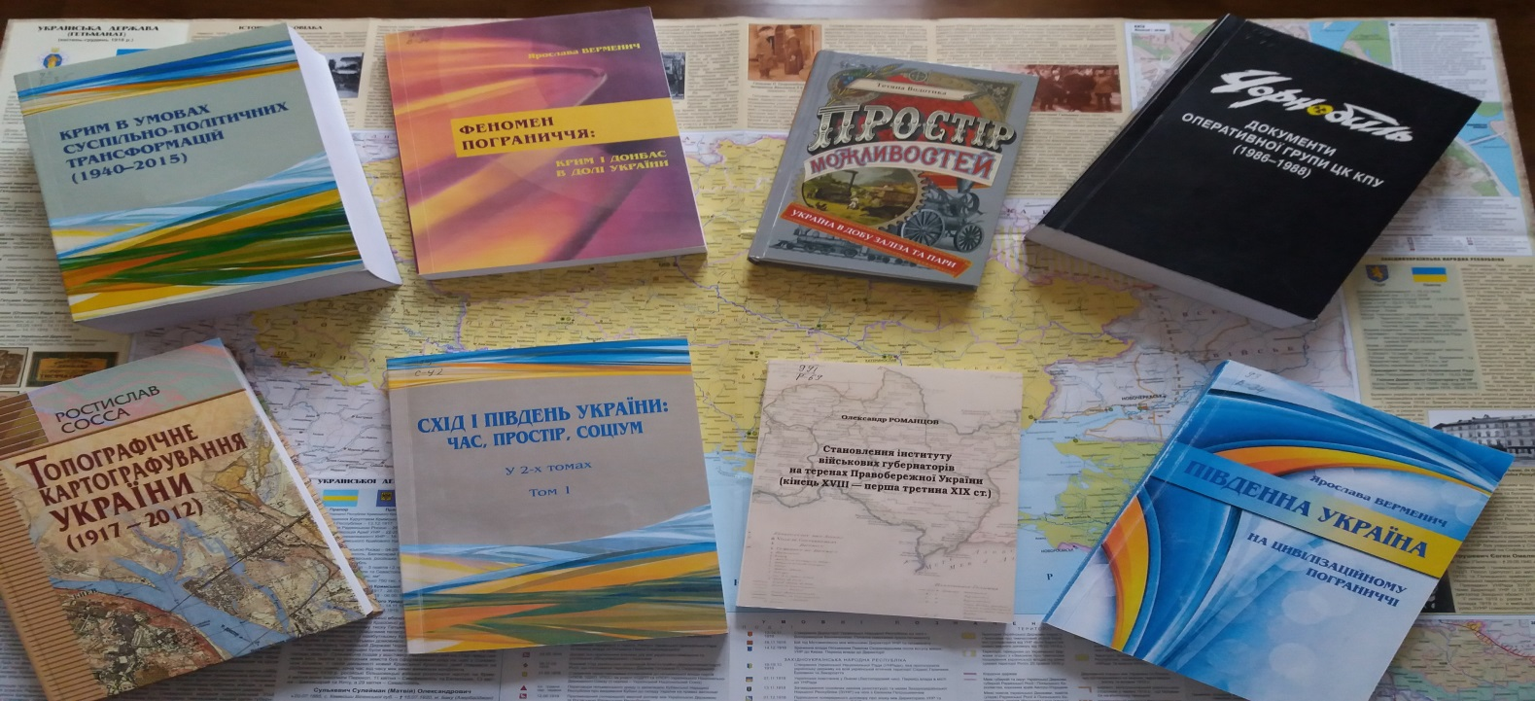
ВИДАВНИЧА ДІЯЛЬНІСТЬ ВІДДІЛУ
ЗА 2014–2018 рр.

Slide 31
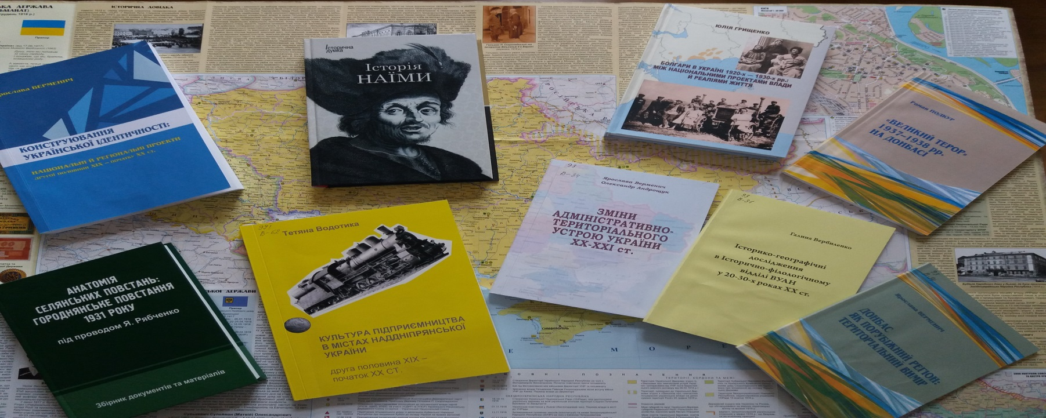
ВИДАВНИЧА ДІЯЛЬНІСТЬ ВІДДІЛУ
ЗА 2014–2018 рр.

Slide 32
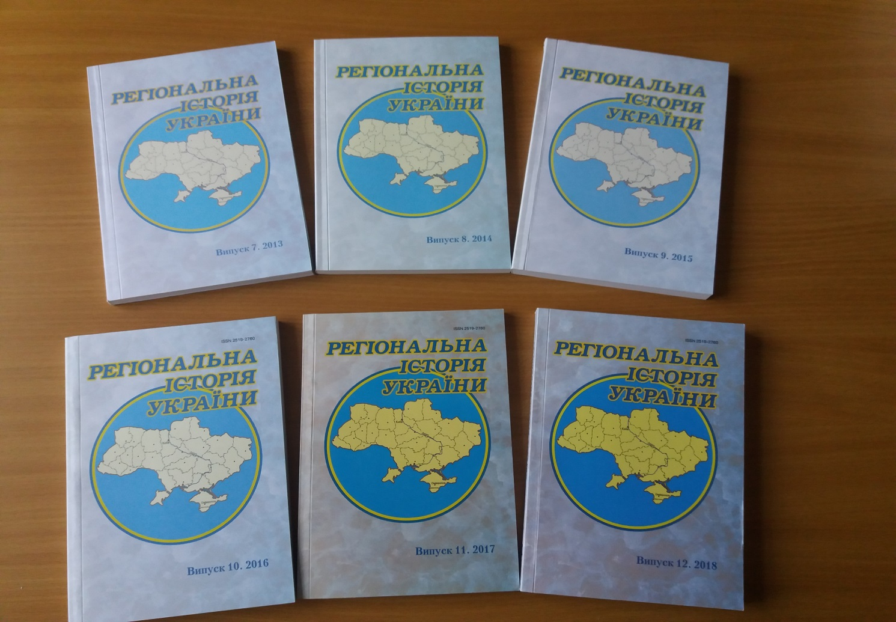
ВИДАВНИЧА ДІЯЛЬНІСТЬ ВІДДІЛУ
ЗА 2014–2018 рр.

Slide 33
НАУКОВІ ТА ПРАКТИЧНІ РЕЗУЛЬТАТИ РОБОТИ ВІДДІЛУ
розроблено теоретико-методологічні засади регіональної історії в контексті сучасної політичної практики, пов'язаної з формуванням нового європейського простору;
оновлено термінологічний тезаурус регіонально-історичних досліджень, запропоновані визначення, які виводять проблему співвідношення регіонального простору і історичного часу на новий міждисциплінарний рівень;
концептуалізовано нові просторово-часові підходи до дослідження регіональної специфіки Сходу і Півдня України, проаналізовані історичні витоки диспропорцій і асиметрій у регіональному розвитку регіонів, глибинні причини незбігу політичних орієнтацій, ментальності та історичної пам’яті населення;
здійснено поглиблений аналіз феномена порубіжжя в історичній долі України з акцентом на «роздвоєнні» культурної пам'яті на стиках цивілізацій, державних та етнічних кордонах українсько-російського прикордоння;
простежені та осмислені теоретичні моделі регіональної інтеграції в контексті збалансування регіональних і державних інтересів в умовах суспільних трансформацій та геополітичних криз ХХ – початку ХХІ ст.;
в контексті сучасної політичної ситуації в Україні досліджено сутність регіональної інтеграції як об'єднання різних елементів системи із збереженням власної базової ідентичності. Доведено, що регіональна інтеграція сьогодні є викликом часу і від гармонійного поєднання загальнодержавних і регіональних інтересів величезною мірою залежить національний консенсус та подальший розвиток суспільного та регіонального буття в країні.

Slide 34
ВПРОВАДЖЕННЯ НАУКОВИХ РОЗРОБОК
здійснено дослідження державних практик регулювання міжнаціональних взаємин в пограничних регіонах, розкрито передумови, причини та наслідки загострення конфліктів та появи регіонального сепаратизму на Донбасі та в Криму;
розроблені практичні рекомендації щодо оптимізації сучасної регіональної політики; запропоновані шляхи розв'язання геополітичної кризи, пов'язаної із зовнішніми загрозами суверенітету, територіальній цілісності та національній безпеці України;
доведено стратегічний потенціал та евристичні можливості регіональної аналітики у з'ясуванні суспільних настроїв населення Криму і Донбасу, ментальних та ідентифікаційних практик в умовах «гібридної війни» з Російською Федерацією;
подано характеристику цивілізаційних, суспільно-політичних та ментальних витоків конфліктогенної складової регіональної ідентичності на порубіжжі, зроблена спроба введення проблеми в контекст державної національної та соціогуманітарної стратегії з метою подолання трагічних наслідків збройного протистояння на Сході України;
запропонована об’єднавча доктрина, комплекс ідей, прийнятних для тривкого консенсусу в українсько-російських стосунках.

Slide 35
МІЖНАРОДНЕ
СПІВРОБІТНИЦТВО
Співробітник відділу – учасник наукового форуму | Назва доповіді, публікації | Назва видання | Місце та дата виголошення (публікації)
Галенко О.І. | Міжнародний дослідницьккий проект "Половецьке поховання ХІІІ ст. «Чунгульський курган» |  | Філадельфія (США), 9 січня – 12 лютого та 12 – 26 травня 2015 р.
Галенко О.І. | «Загублена могила султана Сулеймана Пишного у Сігетварі: Оцінка проекту археологічного обстеження в околиці Сігетвара» |  | Стамбул (Туреччина), 24-26 квітня 2016 р.
Галенко О.І. | Міжнародний семінар турецького перекладу |  | Анталья (Туреччина), 11 – 17 листопада 2017 р.
Водотика Т.С. | Стажування в Інституті історії імені Тадеуша Мантойфля Польської академії наук |  | Варшава (Польща), 27 лютого – 18 березня 2017 р.
Sossa R., Kulyk V. | Determining the tourist attractive regions by GIS analysis using heatmaps | Geodesy and Cartography. 2018. Vol. 44, Issue 1 | Vilnus, 2018
Галенко О.І. | Доповідь «Why does Crimea matters for Ukraine?» |  | Колумбійський університет, Нью-Йорк, 28 квітня

Slide 36
МІЖНАРОДНЕ
СПІВРОБІТНИЦТВО
Співробітник відділу – учасник наукового форуму | Назва доповіді, публікації | Назва видання | Місце та дата виголошення (публікації)
Галенко О.І. | Opening the shared past of Ukraine and Turkey | Конференція на відзначення 100-ліття дипломатичних стосунків між Україною і Туреччиною | Анкара, Туреччина, 26 вересня
Галенко О.І. | Який він насправді - голос Півдня в історії України | Публічна лекція | Мюнхен, Німеччина, 14 листопада
Водотика Т.С. | Доповідь «Ukraine. In Search of an Effective Image» |  | Institut für Slavische Philologie der LMU München, 6.03.2018
Водотика Т.С. | Transformation of Kyiv commercial space during the second half of 19 - the eve of 20 centuries | Architektura w mieście, architektura dla miasta | IH PAN, 2018, №2
Грищенко Ю.В. | «Изгубените надежди»: историография по проблемите на българите на УССР в периода коренизацията» | Збірник наукових праць Міжнародної конференції, присвяченої 100-річчю встановлення дипломатичних відносин між Україною та Болгарією | Інститут історичних досліджень Болгарської академії наук (Болгарія, м. Софія, 18–19 червня 2018 р.)
Пелешко А.В. | «Участие представителей церкви в греческом национально-освободительном движении (на основании греческих источников)» | Міжнародна наукова конференція, присвячена 100-річчю незалежності Грузії | Батумський державний університет, кафедра історії, археології та етнології (м. Батумі, Грузія), 28 травня 2018 р.

Slide 37

ДЯКУЄМО ЗА УВАГУ!

